Slide 1

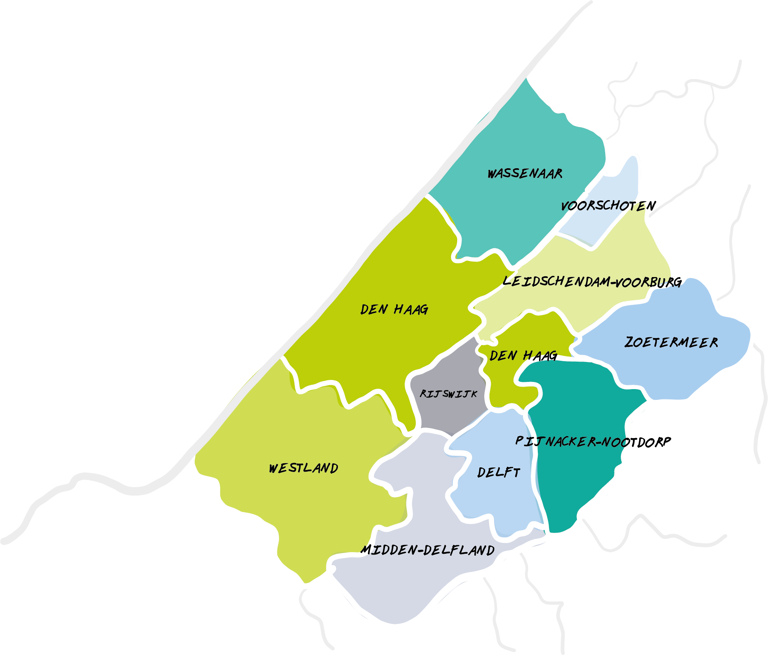
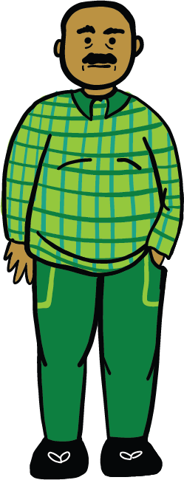





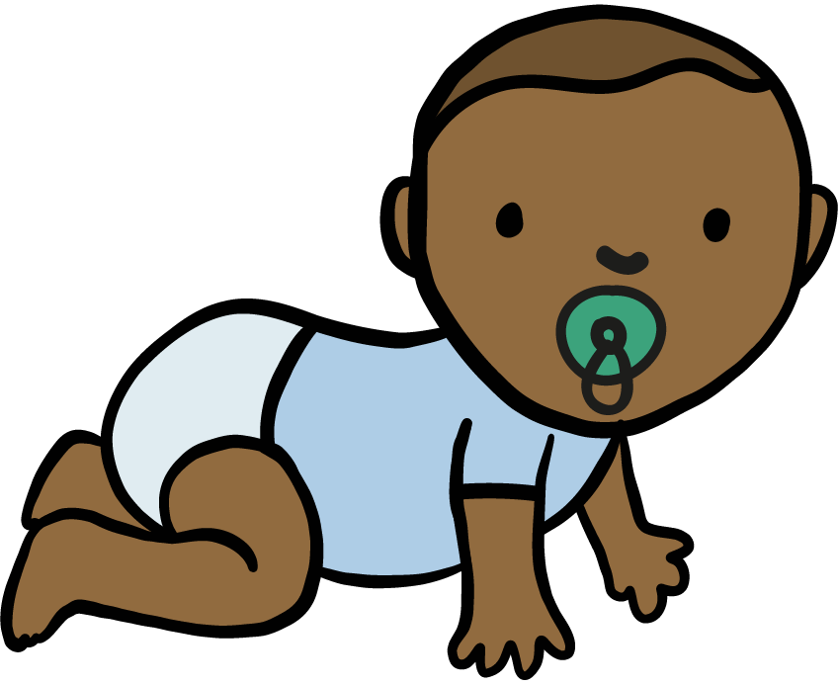
Wachten op een doorbraak
Tanja Mook | 8 april 2022

Slide 2

Wachten op een doorbraak
Tanja Mook
Notes:
Routes, adhv het verhaal van Dave. We zoeken overeenkomsten en verschillen in die routes, en kijken hoe de routes hebben geholpen.

Slide 3
Dave
Even voorstellen
13 jaar vanuit moeder thuis crisisgeplaatst nav een zelfmoordpoging van Dylan
Reactieve hechtingsstoornis, ODD, ouder-kindrelatieproblemen en gemiddeld IQ. Heeft al veel hulpverlening gehad, waaronder een klinische opname. Moeder is erg ambivalent en vader was tot eind 2021 uit beeld.
Gemeente is betrokken en sinds 24 juni 2021 Jeugdbescherming
Crisis aanbieder wil nog wel overbrugging aanbieden, perspectief is een gezinshuis

Slide 4
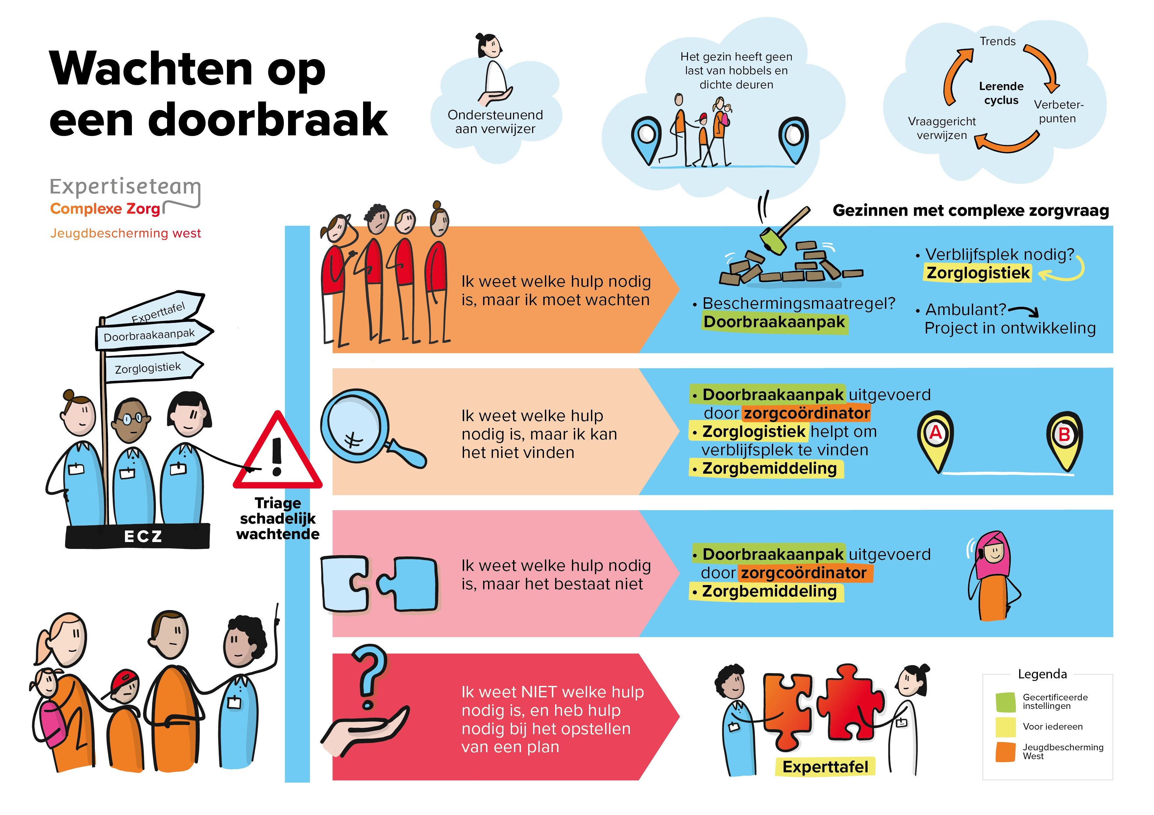
Notes:
Ouders/jeugdigen merken niet of nauwelijks dat er een route wordt ingezet, eigenlijk is dit vooral ondersteunend aan de verwijzer
We leren van de hobbels die we tegenkomen, we signaleren trends en formuleren daarmee verbeterpunten, verwijzers leren om steeds integraler en vraaggerichter naar het de vraag/zorg te kijken, en zodoende zouden we moeten bereiken dat het zorglandschap aansluit en dynamisch mee beweegt/ontwikkeld.

Slide 5

Schadelijk Wachten
Stagnatie in doorplaatsing
Behandeling nodig
Geen perspectief
Ongewenste overplaatsingen
Veiligheidsrisico
Verergering problematiek
Ontstaan van nieuwe problemen
Terugval
Moeilijk plaatsbaar om gelijksoortige redenen als hierboven maar staat nog niet op een wachtlijst

Slide 6
Notes:
Ouders/jeugdigen merken niet of nauwelijks dat er een route wordt ingezet, eigenlijk is dit vooral ondersteunend aan de verwijzer
We leren van de hobbels die we tegenkomen, we signaleren trends en formuleren daarmee verbeterpunten, verwijzers leren om steeds integraler en vraaggerichter naar het de vraag/zorg te kijken, en zodoende zouden we moeten bereiken dat het zorglandschap aansluit en dynamisch mee beweegt/ontwikkeld.

Slide 7

Wat zijn overeenkomsten en verschillen?
Gemeenschappelijk | Onderscheidend
Ondersteunend aan de verwijzer | Niet elke route is voor elk gezin/situatie beschikbaar
Beter/sneller toeleiden naar passende zorg | Verschillende mate van zicht op wachtlijst
Zicht op knelpunten in het zorglandschap
Samenwerken

Slide 8

Doorbraak aanpak
Toezichtstraject “kwetsbare kinderen onvoldoende beschermd”
Doorbraak aanpak oktober 2020:
Melden
Triage
Zorgcoördinator
Alternatieven
Signaleren en Wachten Verscherpt toezicht van de regio Zuid-West juli 2021- dec 2021 tijdig passende hulp
In HL betreft het sinds begin 2021 77 meldingen, waarvan momenteel nog 6 open staan.
Bron:
Regiorapport Kwetsbare kinderen Onvoldoende Beschermd, regio Zuid-West (Juli 2021 IGJ)
Regiorapport Verscherpt toezicht kwetsbare kinderen onvoldoende beschermd (Feb 2022 IGJ)

Slide 9
Gedurende verblijf op de overbruggingsplek wordt perspectief bijgesteld naar 3-milieuvoorziening
Dave verblijft inmiddels geruime tijd op de crisis/overbruggingsgroep en zijn gedrag is steeds negatiever:
1e stap schadelijk wachtend -> moeilijk plaatsbaar (entry-exit paradox)
2e stap zorglogistiek
3e stap doorbaak aanpak
Notes:
onttrekt zich van groepsleiding, beïnvloedbaar is, seksueel grensoverschrijdend kan zijn naar meisjes en zeer de grenzen aan het opzoeken is.
Wat heeft de doorbraak aanpak opgeleverd? (inzicht manager, en inzicht gemeente, zonder oplossing)
Weinig? Manager is 1 gesprek betrokken geweest, bij het overleg met de gemeente worden er veel mogelijkheden gezien en bedacht maar die lijken later in de praktijk toch niet haalbaar omdat de collega’s de verantwoordelijkheid in combinatie met de risico’s niet willen/durven/kunnen nemen
Wat als er wel een zorgaanbieder was geweest voor Dave? Dan….
Was mogelijk de volledige crisisplaatsing voor Dave minder heftig geweest. Gedurende de crisisplaatsing is zijn gedrag negatief veranderd en worden er steeds meer zorgen gezien. Deze zorgen leiden vervolgens tot plaatsingsproblemen omdat zorgaanbieders hier in de regio de verantwoordelijkheid in combinatie met de risico’s te groot vinden. Dit maakt dat er voor Dave geen perspectief is wat voor hem zijn motivatie niet ten goede lijkt te komen. Als er een zorgaanbieder was geweest was de situatie niet zo schrijnend geweest als hij nu is, had Dave de ondersteuning en begeleiding gekregen die hij daadwerkelijk nodig had en weer tot ontwikkeling kunnen komen.
https://www.managementimpact.nl/artikel/als-je-mensen-voor-een-ton-per-jaar-niet-helpt-kun-je-ze-beter-voor-20-000-euro-per-jaar-niet-helpen/

Slide 10
Notes:
Groot deel (70%) van de vragen kunnen we binnen 11 weken na aanmelding plaatsen
Scherpe verwachtingen wat ook resulteert in alternatieven
Overstijgend kijken naar in- en doorstroom
Signaleren knelpunten op verblijf en aanpakken

Slide 11









Slide 12
Hoe is het afgelopen?
Tussentijdse overplaatsing voorkomen
Nog geen behandeling ingezet
Motivatie gedaald, voorstel is afgewezen
Perspectief naar huis in voorbereiding
Notes:
onttrekt zich van groepsleiding, beïnvloedbaar is, seksueel grensoverschrijdend kan zijn naar meisjes en zeer de grenzen aan het opzoeken is.
Wat heeft de doorbraak aanpak opgeleverd? (inzicht manager, en inzicht gemeente, zonder oplossing)
Weinig? Manager is 1 gesprek betrokken geweest, bij het overleg met de gemeente worden er veel mogelijkheden gezien en bedacht maar die lijken later in de praktijk toch niet haalbaar omdat de collega’s de verantwoordelijkheid in combinatie met de risico’s niet willen/durven/kunnen nemen
Wat als er wel een zorgaanbieder was geweest voor Dave? Dan….
Was mogelijk de volledige crisisplaatsing voor Dave minder heftig geweest. Gedurende de crisisplaatsing is zijn gedrag negatief veranderd en worden er steeds meer zorgen gezien. Deze zorgen leiden vervolgens tot plaatsingsproblemen omdat zorgaanbieders hier in de regio de verantwoordelijkheid in combinatie met de risico’s te groot vinden. Dit maakt dat er voor Dave geen perspectief is wat voor hem zijn motivatie niet ten goede lijkt te komen. Als er een zorgaanbieder was geweest was de situatie niet zo schrijnend geweest als hij nu is, had Dave de ondersteuning en begeleiding gekregen die hij daadwerkelijk nodig had en weer tot ontwikkeling kunnen komen.
https://www.managementimpact.nl/artikel/als-je-mensen-voor-een-ton-per-jaar-niet-helpt-kun-je-ze-beter-voor-20-000-euro-per-jaar-niet-helpen/

Slide 13


Wat was helpend? Wat was belemmerend?

Slide 14
Filmpje
Welke rol heb jij?
Wat zou je doen?
Wat doe je morgen anders? Wat kun je zelf bijdragen?

Slide 15
Wat hebben we geleerd?
Wat hebben we uit de doorbraak aanpak gehaald?
Wat levert de inzet van een zorgcoördinator op?
Wat weten we nav onderzoek zorglogistiek?
Wat weten we vanuit het OZJ over de aanpak van wachtlijsten?

Slide 16

Dweilen met de kraan open?
Niet genoeg inzicht in het systeem om aan de juiste knoppen te draaien
Wachttijden symptoom van ineffectieve systeem
Analysis Paralysis -> hoeveel investeren we op zicht krijgen zonder dat dit tot een oplossing leidt?
Dus focus op Uitstroom > Instroom
Preventie (dus niet alleen schadelijk wachtenden)
“we doen het al” paradox
Bron: E-book Innovatieparadoxen voor de oplossing van wachttijden
Notes:
Tim Haarlemmer en Frens Pies hebben zich vanuit de opdracht van het OZJ vast gebeten op dit onderwerp.

Slide 17

Ouders en jeugdige
Ouders en jeugdigen ervaren dat er vaak gekozen wordt voor de eerste beschikbare plek wat (onnodige)verhuizingen met zich mee brengt;
Soms is hulp vlotter gestart of is er een alternatief beschikbaar gekomen
Het is vaak nog onduidelijk waarop gewacht wordt en hoe lang dat duurt
Wachtlijstbeleving kan goede aanknopingspunten bieden

Slide 18
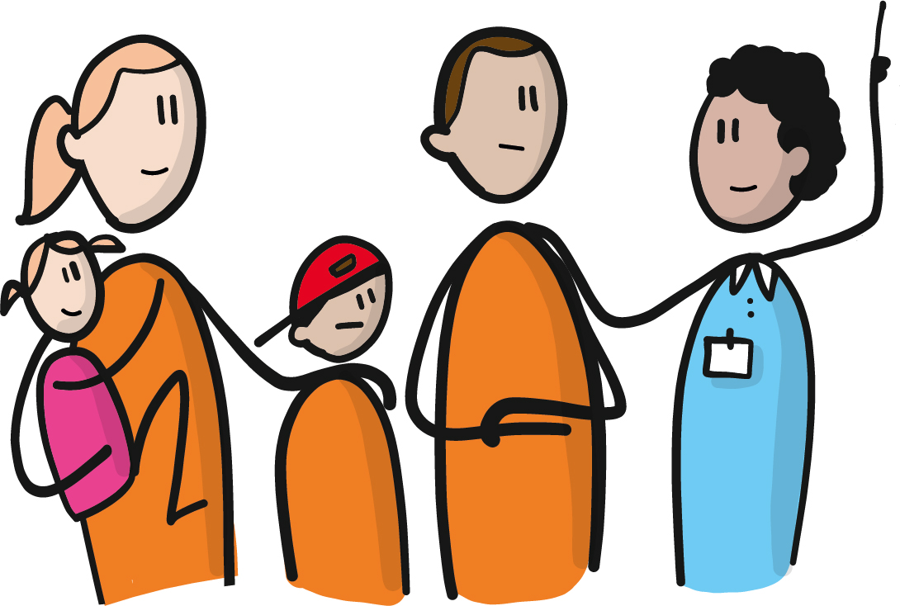
Verwijzer
Jeugdbeschermers ervaren het prettig en ontlastend dat zij ondersteund worden bij het zoeken naar passende zorg
Jeugdbeschermers ervaren meer bureaucratie zonder structurele korte termijn oplossingen in het zorgaanbod
Verwijzers ervaren het als prettig dat zij aanwezig zijn bij de bespreking;
Verwijzers missen de kleinere organisaties, missen flexibilitiet en maatwerk
Verwijzers ervaren te weinig gezamenlijke verantwoordelijkheid ;

Slide 19

Zorgaanbieder
Zorgaanbieders geven aan dat de financiële middelen om te innoveren ontbreekt;
Meer vraag naar maatwerk, het meekrijgen van de professionals bij meer maatwerk is soms erg lastig
Op kleine schaal afspraken over jeugdbescherming cliënten en wachtlijst

Slide 20


Regio/gemeente
Zicht en coördinatie op zorgelijk wachtenden cliënten voor een plek
Meer inzicht op casusniveau voor belemmeringen
Iets meer zicht gekregen op knelpunten in zorgaanbod, aansluitend op wat al bekend was

Slide 21
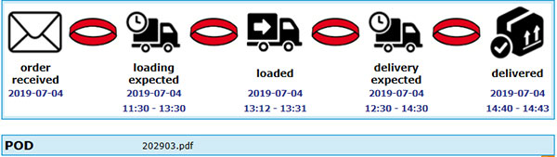

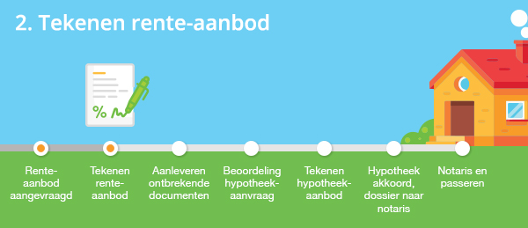
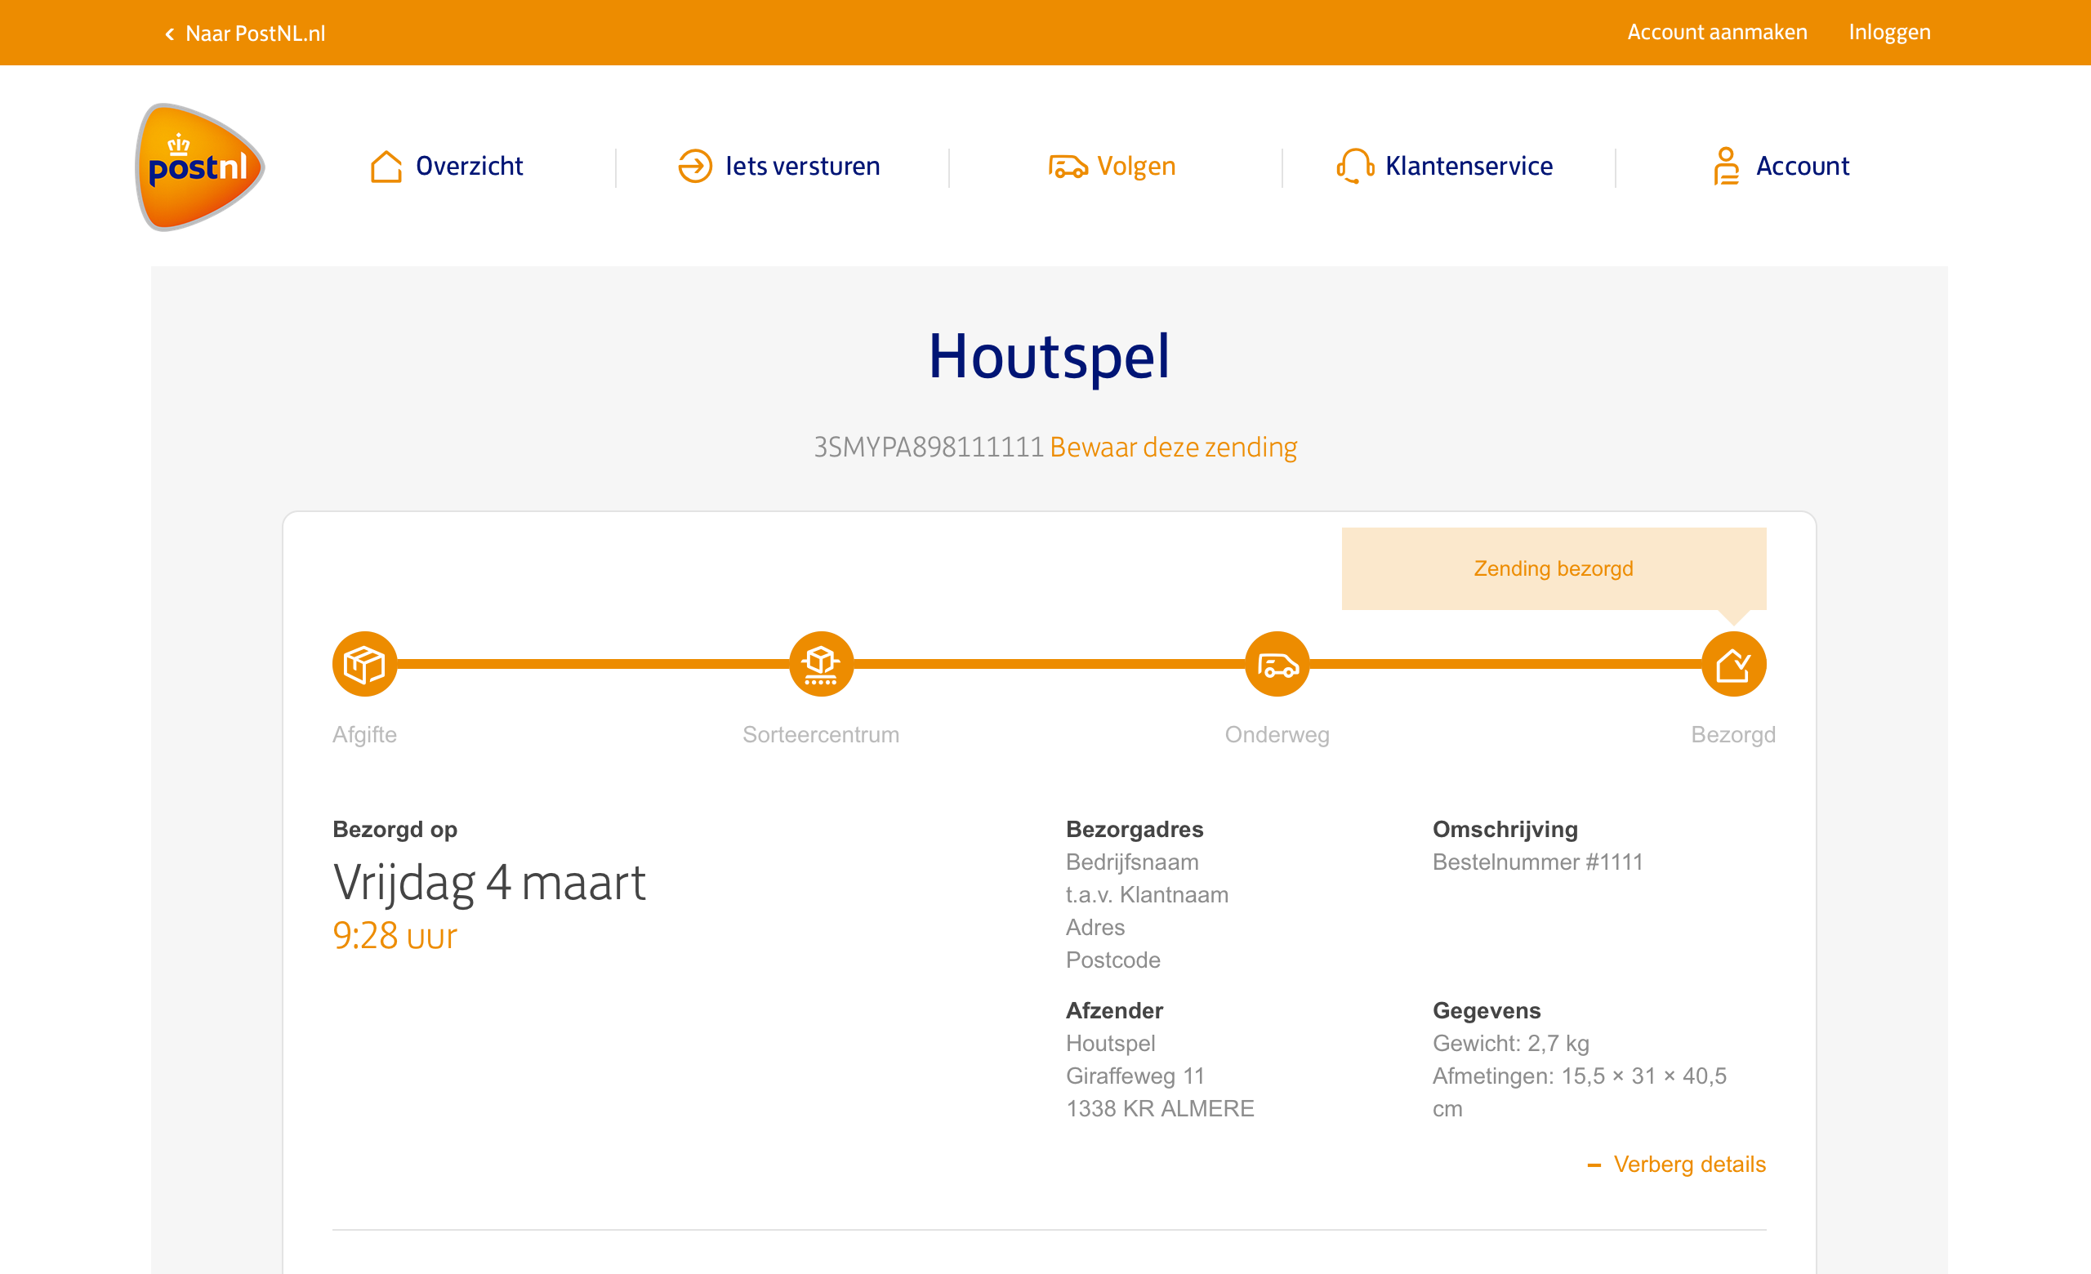
Aanbevelingen
Meer regie op regio niveau op het sturen van sluitend zorglandschap aansluiten op bovenregionaal
Sluit als gemeente tijdig aan om belemmeringen te voorkomen
Gezamenlijke triage
Transparantie voor ouders/jeugdigen
Wachtlijstbeleving
Blijf niet in de analyse fase hangen
Afwegen bureaucratie en informatiebehoefte
Notes:
, juist ook over je eigen regio grenzen heen kunnen stijgen zou voor de jeugdigen/ouders goed zijn!
zodat ze weten waar ze met welke vraag naar toe moeten, hoe lang ze moeten wachten (en waarop) en wat er in de tussentijd gebeurt (zou het niet mooi zijn als we de zorg ook net als een pakketje kunnen zien waar we in de tijdlijn zitten) -> als afbeelding/foto invoegen
Transparantie, soms loopt het al vlotter, maar voelt het niet zo. Is het in het huidige stelsel reëel. Geen normen en geen eenduidige definities.
Wachtlijstervaring -> zoals bij de Efteling, of Coolblue een muziekje
Zoals bij de IC-bedden ofwel NZA toezichthouders rol,

Slide 22
We wachten op een doorbraak!

